Slide 1


Комп'ютерне моделювання об'єктів і процесів. Комп'ютерний експеримент.
Практична робота 1
За навчальною програмою 2018 року
Урок 7

Slide 2



Комп'ютерні моделі та комп'ютерне моделювання
Розділ 1 § 2.1
Ви вже знаєте, що в багатьох випадках неможливо або не доцільно досліджувати безпосередньо самі об'єкти або процеси.
У наш час, коли одним з найпотужніших інструментів дослідження є комп'ютер, широкого розповсюдження і застосування набули комп'ютерні моделі.

Slide 3


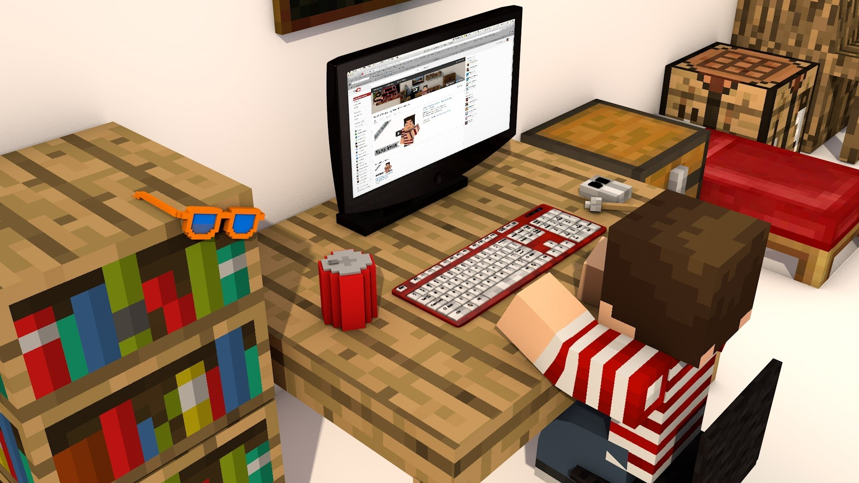
Комп'ютерні моделі та комп'ютерне моделювання
Розділ 1 § 2.1
Комп'ютерна модель — це інформаційна модель, що реалізована і досліджується з використанням комп'ютерних програм.

Slide 4


Комп'ютерні моделі та комп'ютерне моделювання
Розділ 1 § 2.1
Комп'ютерні моделі, як і всі інші моделі, поділяються:
Комп’ютерні моделі
Розрахункові
Імітаційні
Графічні

Slide 5

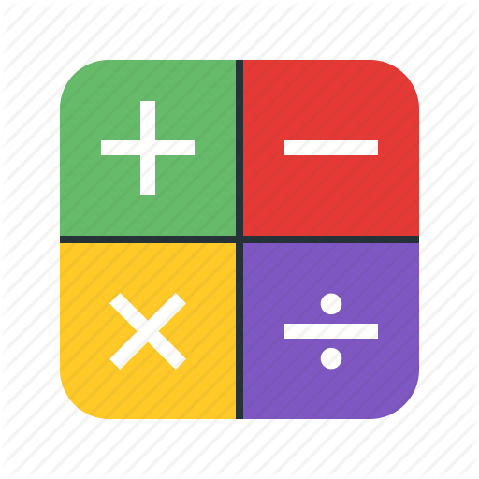


Комп'ютерні моделі та комп'ютерне моделювання
Розділ 1 § 2.1
Комп'ютерна розрахункова (математична) модель об'єкта створюється і досліджується з використанням програм, у яких виконуються розрахунки значень властивостей цього об'єкта на основі:
формул
рівнянь
нерівностей
систем рівнянь і нерівностей тощо

Slide 6

Комп'ютерні моделі та комп'ютерне моделювання
Розділ 1 § 2.1
Комп'ютерна імітаційна модель реалізується і досліджується з використанням програм, що відтворюють змінення значень властивостей моделей тих об'єктів, які змінюються випадковим чином, і тому їх не можна описати математично.
Наприклад, гру Minecraft можна використати для імітації археологічних розкопок, зміни ландшафту залежно від кліматичних умов, будівництва власних будинків, застосовуючи стилі різних епох тощо.

Slide 7


Комп'ютерні моделі та комп'ютерне моделювання
Розділ 1 § 2.1
Такими, наприклад, є програми, що досліджують,
змінення кількості населення у країні чи регіоні у певні інтервали часу
кількості опадів у певній місцевості за місяцями або роками, передбачають їхні значення в майбутньому та інше.

Slide 8


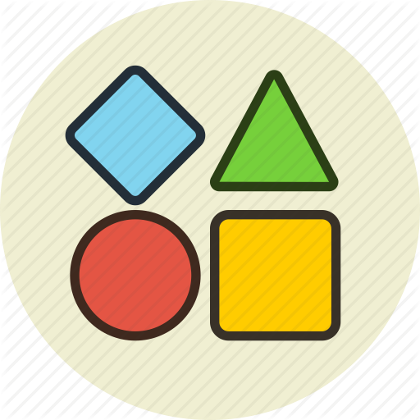
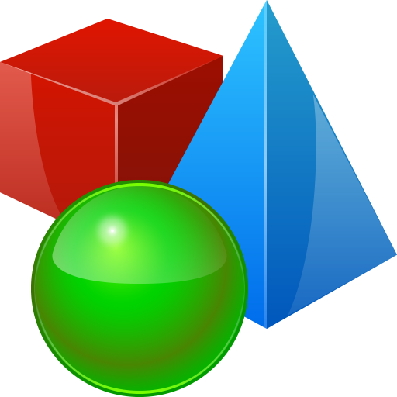

Комп'ютерні моделі та комп'ютерне моделювання
Розділ 1 § 2.1
Комп'ютерна графічна модель об'єкта створюється і досліджується з використанням програм, у яких можна будувати і змінювати графічне зображення об'єкта.
Такими, наприклад є,
побудова діаграм у табличному процесорі
плоских і об'ємних графічних зображень у графічних редакторах та інше.

Slide 9
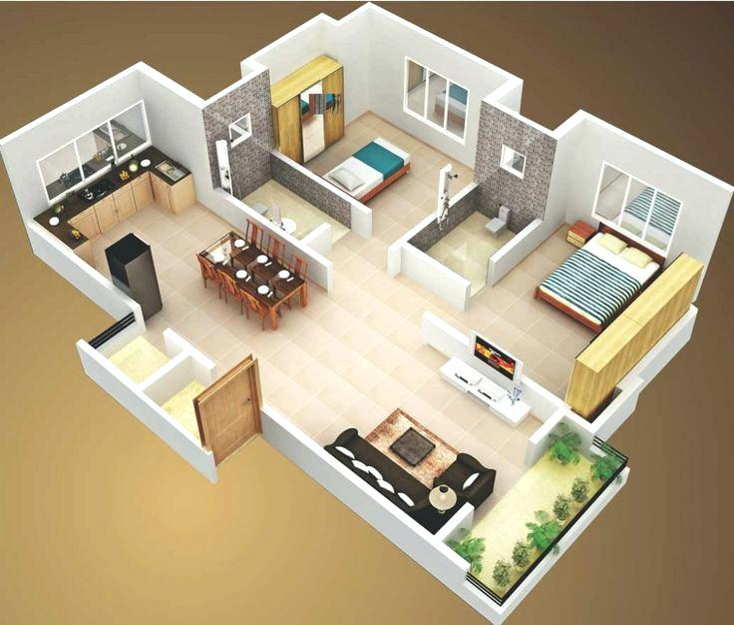
Комп'ютерні моделі та комп'ютерне моделювання
Розділ 1 § 2.1
Такими є програми для визначення інтер'єру кімнати шляхом вибору:
видів меблів,
їх розташування,
вибору видів і кольору шпалер
Вибору штор та ін.

Slide 10

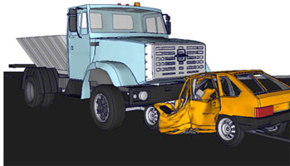
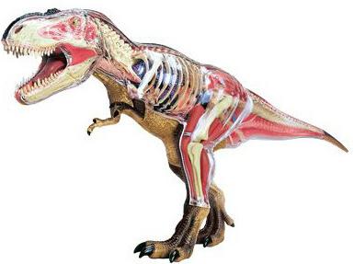
Комп'ютерні моделі та комп'ютерне моделювання
Розділ 1 § 2.1
Метод розв'язування задач з використанням комп'ютерних моделей називають комп'ютерним моделюванням.
Комп'ютерне моделювання прискорює процес створення і вивчення моделей об'єктів.

Slide 11
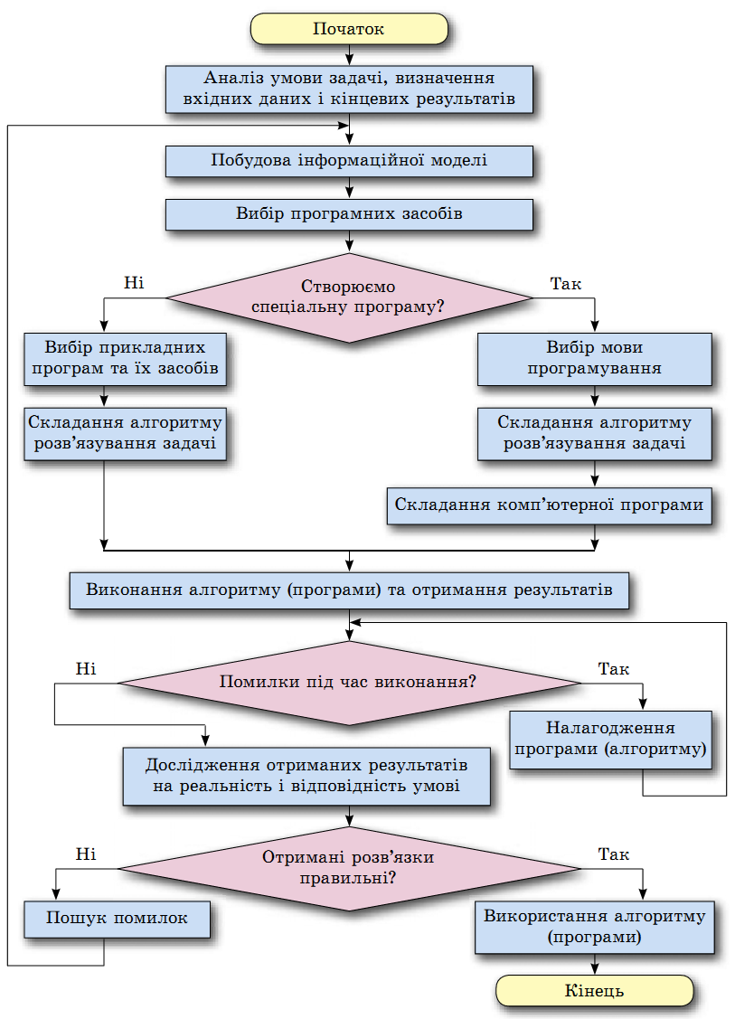

Комп'ютерні моделі та комп'ютерне моделювання
Розділ 1 § 2.1
Алгоритм створення і використання комп'ютерної моделі наведено на малюнку:

Slide 12
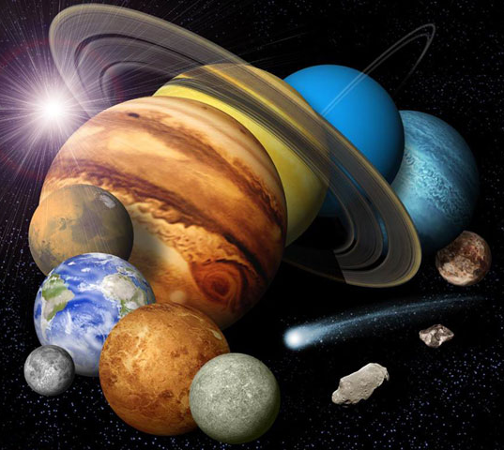
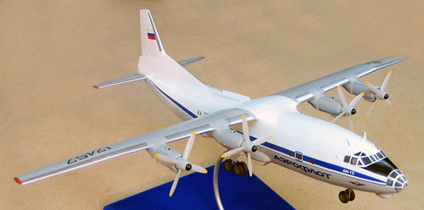

Комп'ютерні моделі та комп'ютерне моделювання
Розділ 1 § 2.1
За допомогою комп'ютерного моделювання вивчаються об'єкти та явища, які,
неможливо
дорого
небезпечно
відтворювати в реальних умовах. Це дає змогу не лише економити матеріальні ресурси, а й зберігати екологічні умови існування людини, уникати можливих шкідливих або руйнівних наслідків проведення випробувань.

Slide 13


Комп'ютерні моделі та комп'ютерне моделювання
Розділ 1 § 2.1
Комп'ютерне моделювання є унікальним інструментом пізнання:
швидкоплинних процесів
надповільних процесів
або
Їх можна досліджувати на комп'ютері, розтягуючи чи стискаючи час або навіть зупиняючи його для вивчення певних фаз процесу.

Slide 14
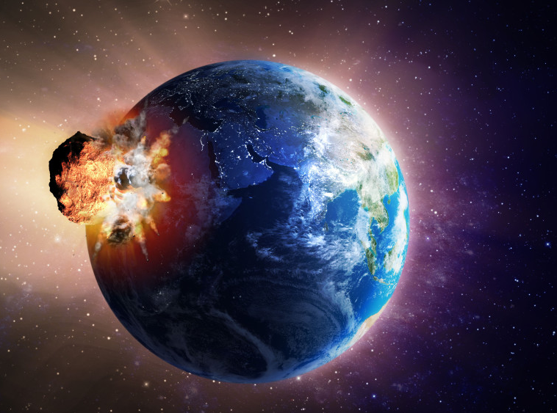
Комп'ютерні моделі та комп'ютерне моделювання
Розділ 1 § 2.1
Моделювати й вивчати за допомогою комп'ютера можна й такі явища, які не відбувалися, або невідомо, чи відбудуться коли-небудь у реальному житті, — наприклад, зустріч нашої планети з іншим небесним тілом.

Slide 15
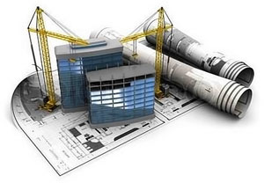

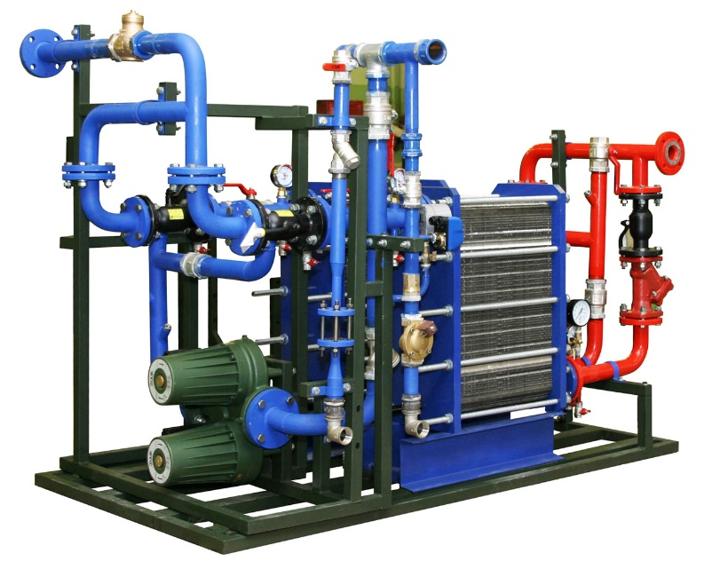
Комп'ютерний експеримент
Розділ 1 § 2.1
Створивши комп'ютерну модель, можна змінювати вхідні дані та залежно від них отримувати різні кінцеві результати. Так, можна досліджувати змінення значень властивостей моделі,
Будівель
Деталей літаків
Елементів нафтогазового обладнання
Використовуючи для цього комп'ютер.

Slide 16


Комп'ютерний експеримент
Розділ 1 § 2.1
Дослідження моделі об'єкта з використанням комп'ютерного моделювання називається комп'ютерним експериментом.

Slide 17



Комп'ютерний експеримент
Розділ 1 § 2.1
Метою комп'ютерного експерименту є отримання даних, на основі яких можна:
приймати рішення
робити висновки про властивості об'єкта моделювання
прогнозувати його поведінку в тій чи іншій ситуації

Slide 18
Комп'ютерний експеримент
Розділ 1 § 2.1
Проведення комп'ютерного експерименту складається з таких етапів:
1
Аналіз умови задачі.
2
Створення комп'ютерної моделі.
3
Розробка плану проведення комп'ютерного експерименту.
4
Проведення комп'ютерного експерименту.
5
Аналіз отриманих результатів.

Slide 19

Комп'ютерний експеримент
Розділ 1 § 2.1
Сутність проведення комп'ютерного експерименту полягає в багаторазових запусках програми й отриманні кінцевих результатів для різних наборів вхідних даних.
Такі набори розробляються в ході розробки плану експерименту, щоб
виявити певні залежності
чи
отримати потрібні результати.

Slide 20

Комп'ютерний експеримент
Розділ 1 § 2.1
Аналіз результатів експерименту може дати підставу для:
завершення
продовження
якщо всі поставлені цілі досягнуто,
корекції плану його проведення, якщо виявилася потреба доповнення даних чи намітився новий напрям дослідження

Slide 21
Комп'ютерний експеримент
Розділ 1 § 2.1
Іноді за результатами експерименту виникає потреба в уточненні моделі або навіть у внесенні змін в умову задачі, і тоді весь процес починається знову.
Розглянемо для прикладу задачу.
Задача 1. Вкладник хоче покласти в банк 10 000 грн на 2 роки, щоб отримати не менше ніж 2500 грн прибутку. Банк пропонує два види вкладів: під р1% річних без капіталізації прибутку через рік і під р2% річних з капіталізацією прибутку через рік. Якими мають бути значення р1 і р2, щоб вкладник отримав потрібний прибуток?
Капіталізація прибутку - це додавання прибутку до вкладу. У результаті капіталізації відсотки в наступний період будуть нараховуватися на збільшений вклад.

Slide 22
Комп'ютерний експеримент
Розділ 1 § 2.1
Створимо математичну модель для цієї задачі.
Для І виду вкладу прибуток через рік з урахуванням 20% податку на прибуток дорівнюватиме
Для II виду вкладу прибуток через рік становитиме
10 000 * р1 : 100 * 0,8 =
80 * р1 грн.
10 000 * р2 : 100 * 0,8 = 80 * р2 грн.
Тоді прибуток через два роки дорівнюватиме:
Тоді прибуток через два роки становитиме:
160 * р1 грн.
80 * р2 + (10 000 + 80 * р2) * р2 : 100 * 0,8 грн.

Slide 23
Комп'ютерний експеримент
Розділ 1 § 2.1
Використаємо табличний процесор для створення комп'ютерної моделі для цієї задачі.
Установимо у клітинках:
В5
С5
відсотковий формат і введемо в них значення:
p1
p2
а у клітинки формули:
E5
F5
=160*В5
=80*С5+(10000+80*С5)*С5/100*0,8

Slide 24
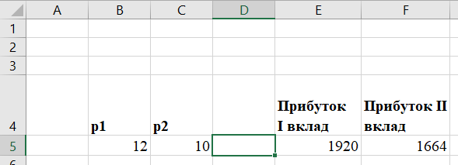
Комп'ютерний експеримент
Розділ 1 § 2.1
Введемо значення р1 і р2, наприклад,
р1 = 12 і р2 = 10
Отримаємо, що прибутки за обома вкладами менше очікуваних.

Slide 25
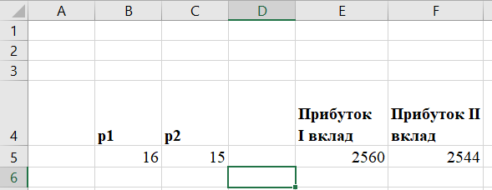
Комп'ютерний експеримент
Розділ 1 § 2.1
Збільшуватимемо значення р1 і р2, поки очікувані прибутки по кожному із цих вкладів не перевищать 2500 грн. Виявилося, що при:
р1 = 16 і р2 = 15
Вкладник зможе отримати очікуваний прибуток.

Slide 26

Комп'ютерний експеримент
Розділ 1 § 2.1
Отже, якщо банк пропонує вкладнику прибуток:
по першому вкладу
по другому вкладу
не менше ніж 16 % річних
не менше ніж 15 % річних
То вкладник зможе отримати очікуваний прибуток.

Slide 27
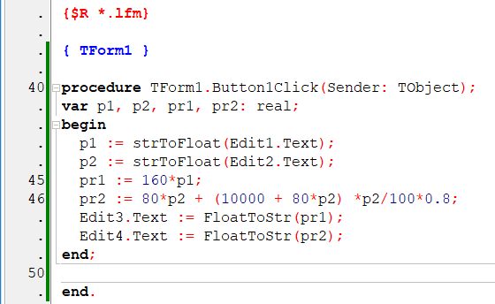
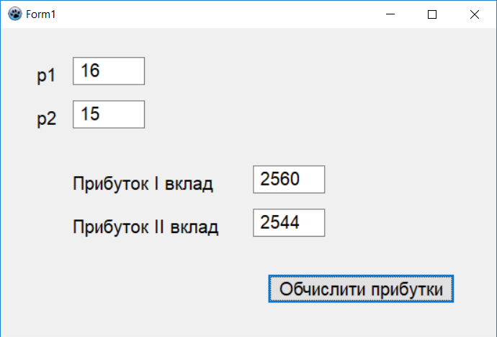
Комп'ютерний експеримент
Розділ 1 § 2.1
Для створення комп'ютерної моделі для цієї задачі можна використати також мову програмування Object Pascal і середовище Lazarus.

Slide 28

Дайте відповіді на запитання
Розділ 1 § 2.1
Що таке комп'ютерна модель?
Які є види комп'ютерних моделей?
Яка комп'ютерна модель називається розрахунковою? Наведіть приклади.
Яка комп'ютерна модель називається імітаційною? Наведіть приклади.
Яка комп'ютерна модель називається графічною? Наведіть приклади.

Slide 29

Дайте відповіді на запитання
Розділ 1 § 2.1
Що таке комп'ютерне моделювання?
Які етапи комп'ютерного моделювання ви знаєте? Схарактеризуйте кожен з них.
Що таке комп'ютерний експеримент? Наведіть приклади.
Яка мета комп'ютерного експерименту?

Slide 30
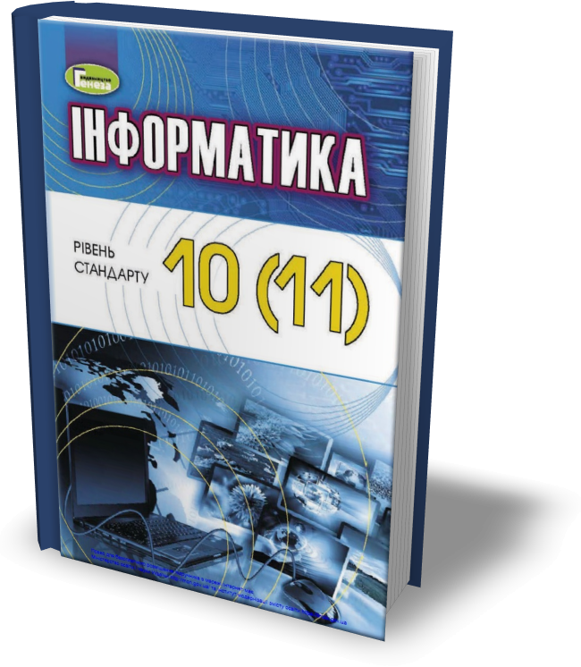
Домашнє завдання
Розділ 1 § 2.1
Проаналізувати
§ 2.1, ст. 36-42

Slide 31

Працюємо за комп’ютером
Розділ 1 § 2.1
Сторінка
40-42

Slide 32
Дякую за увагу!
За навчальною програмою 2018 року
Урок 7

